Slide 1


Slide 2
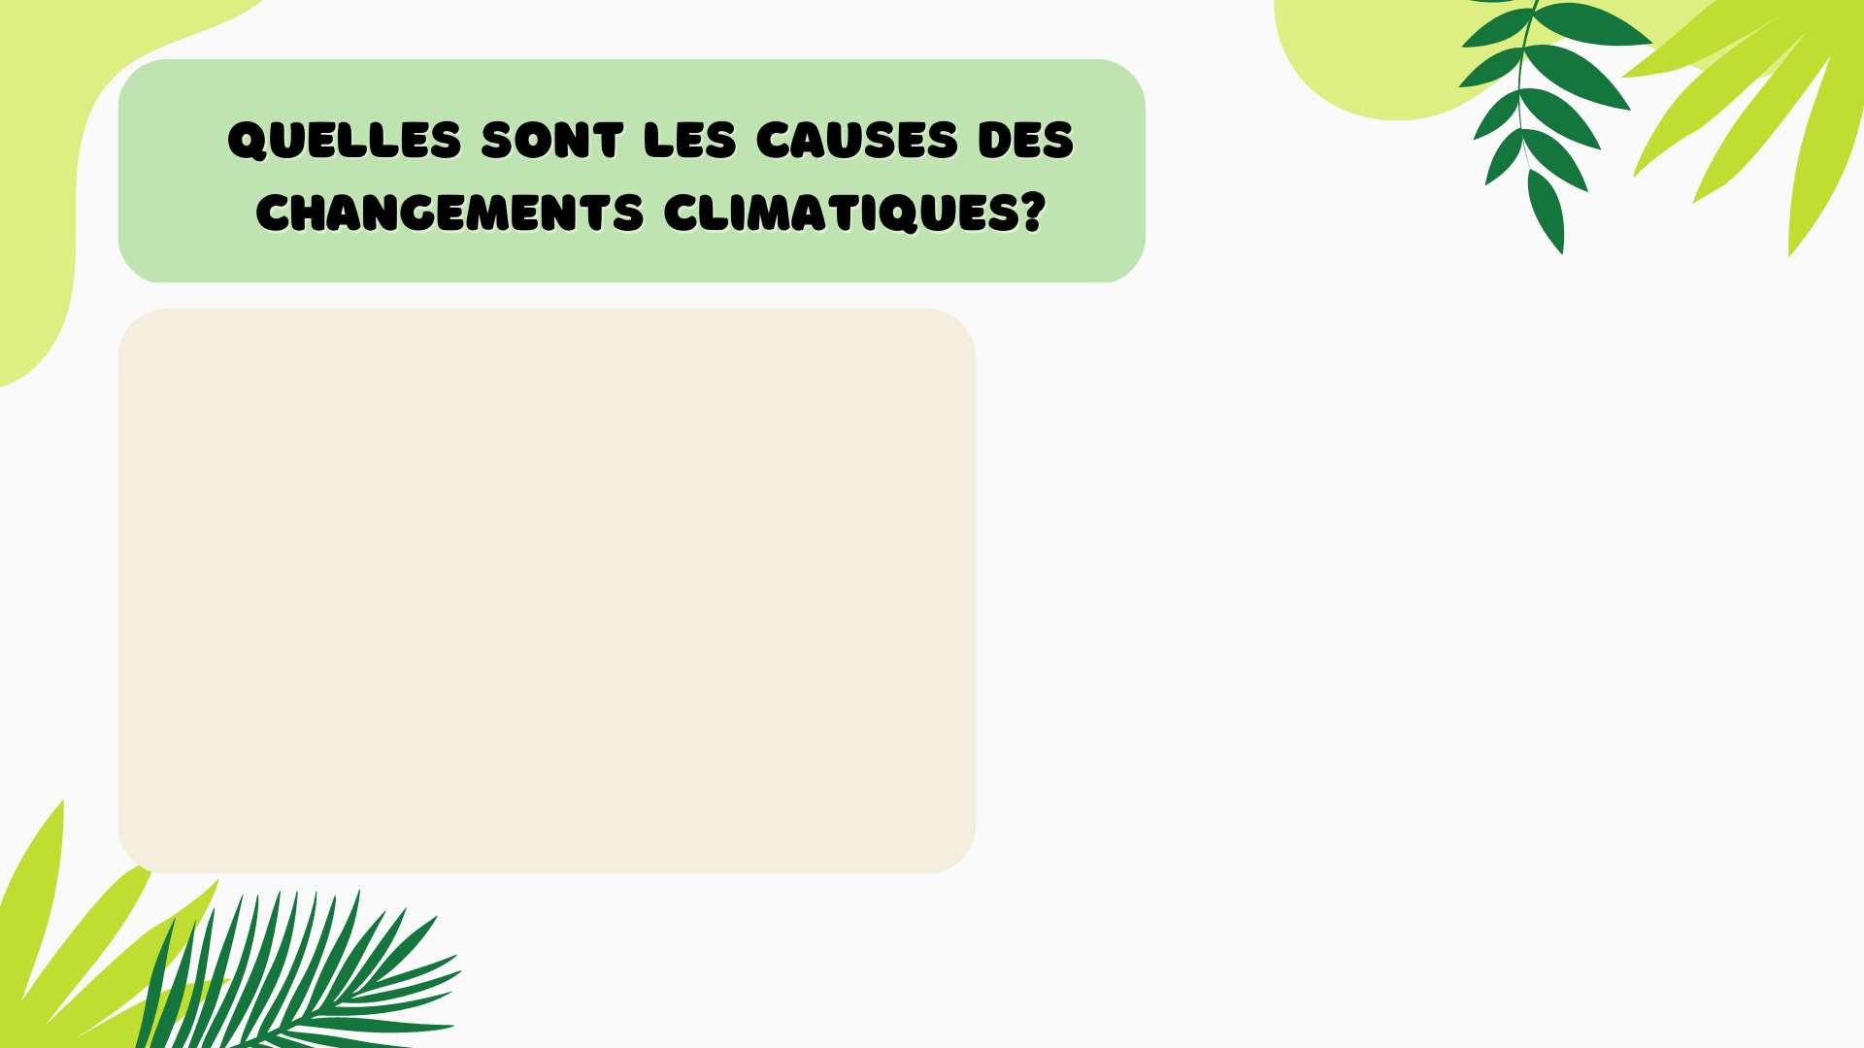
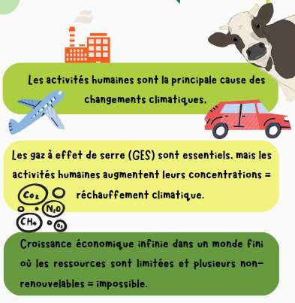

Slide 3
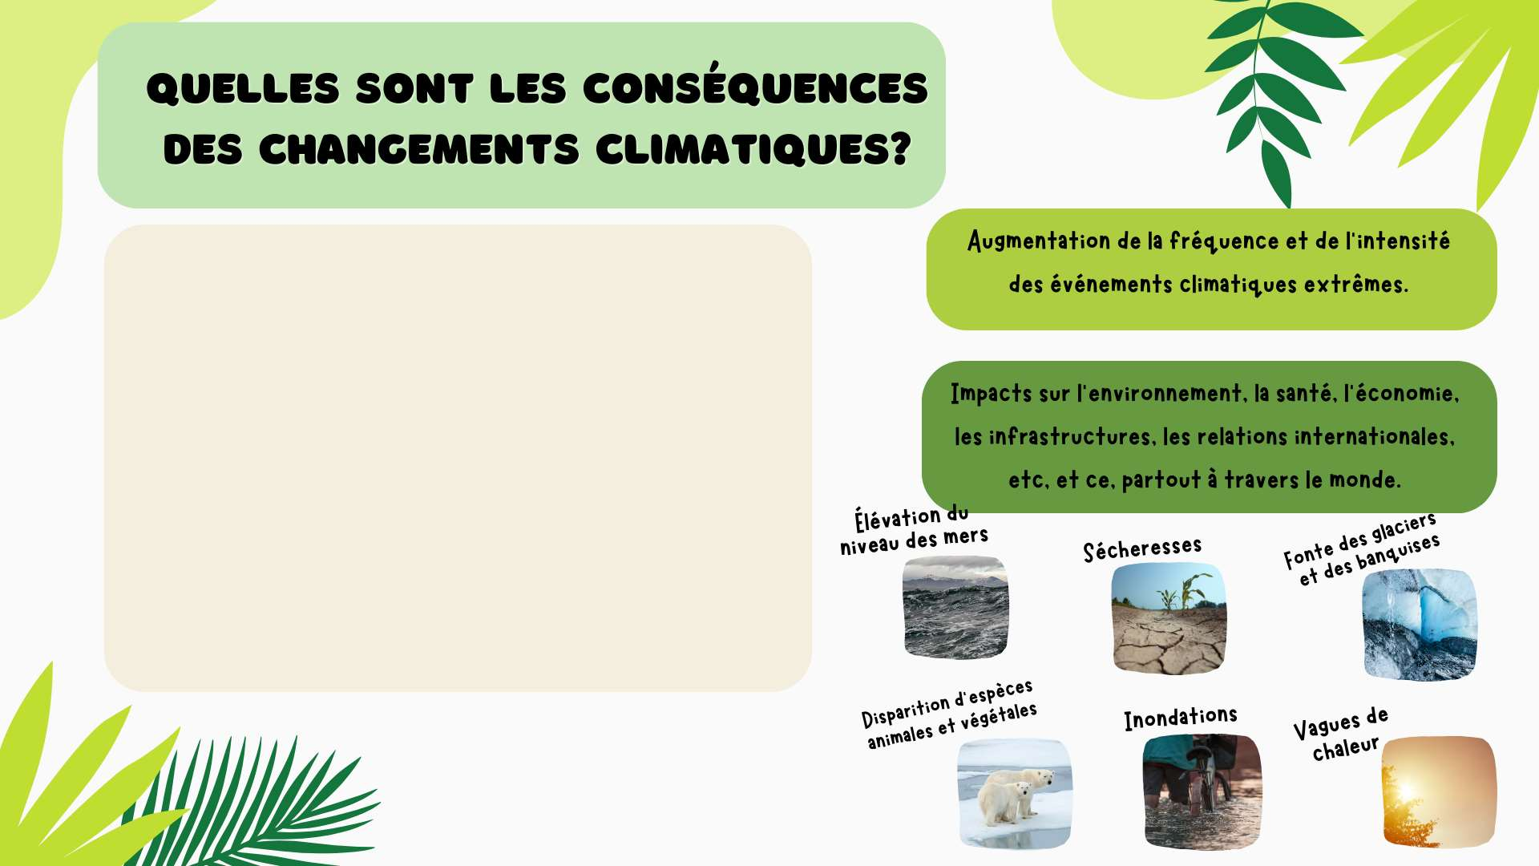

Slide 4
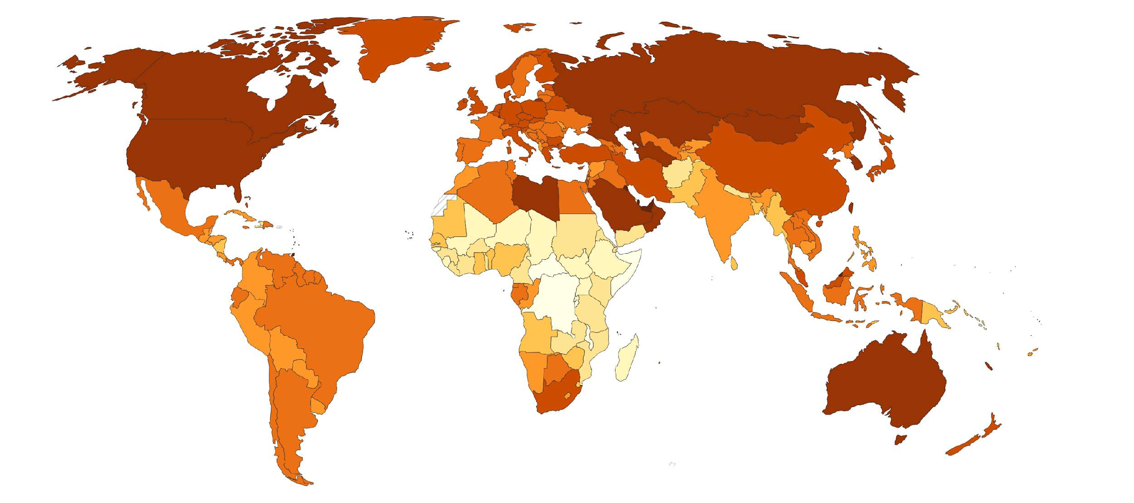
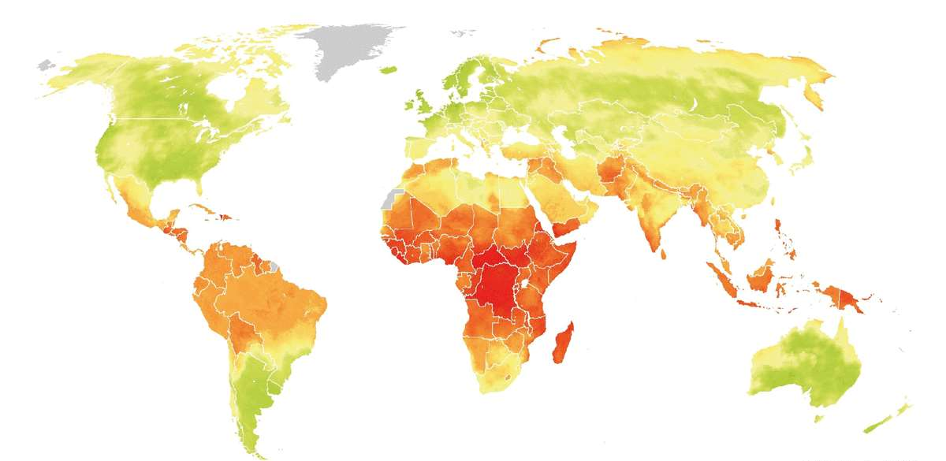
Émissions de GES par pays
Très peu
Beaucoup
Mais, sommes-nous tous et toutes égaux face aux changements climatiques ?
Conséquences des changements climatiques
Moins grave
Plus grave

Slide 5
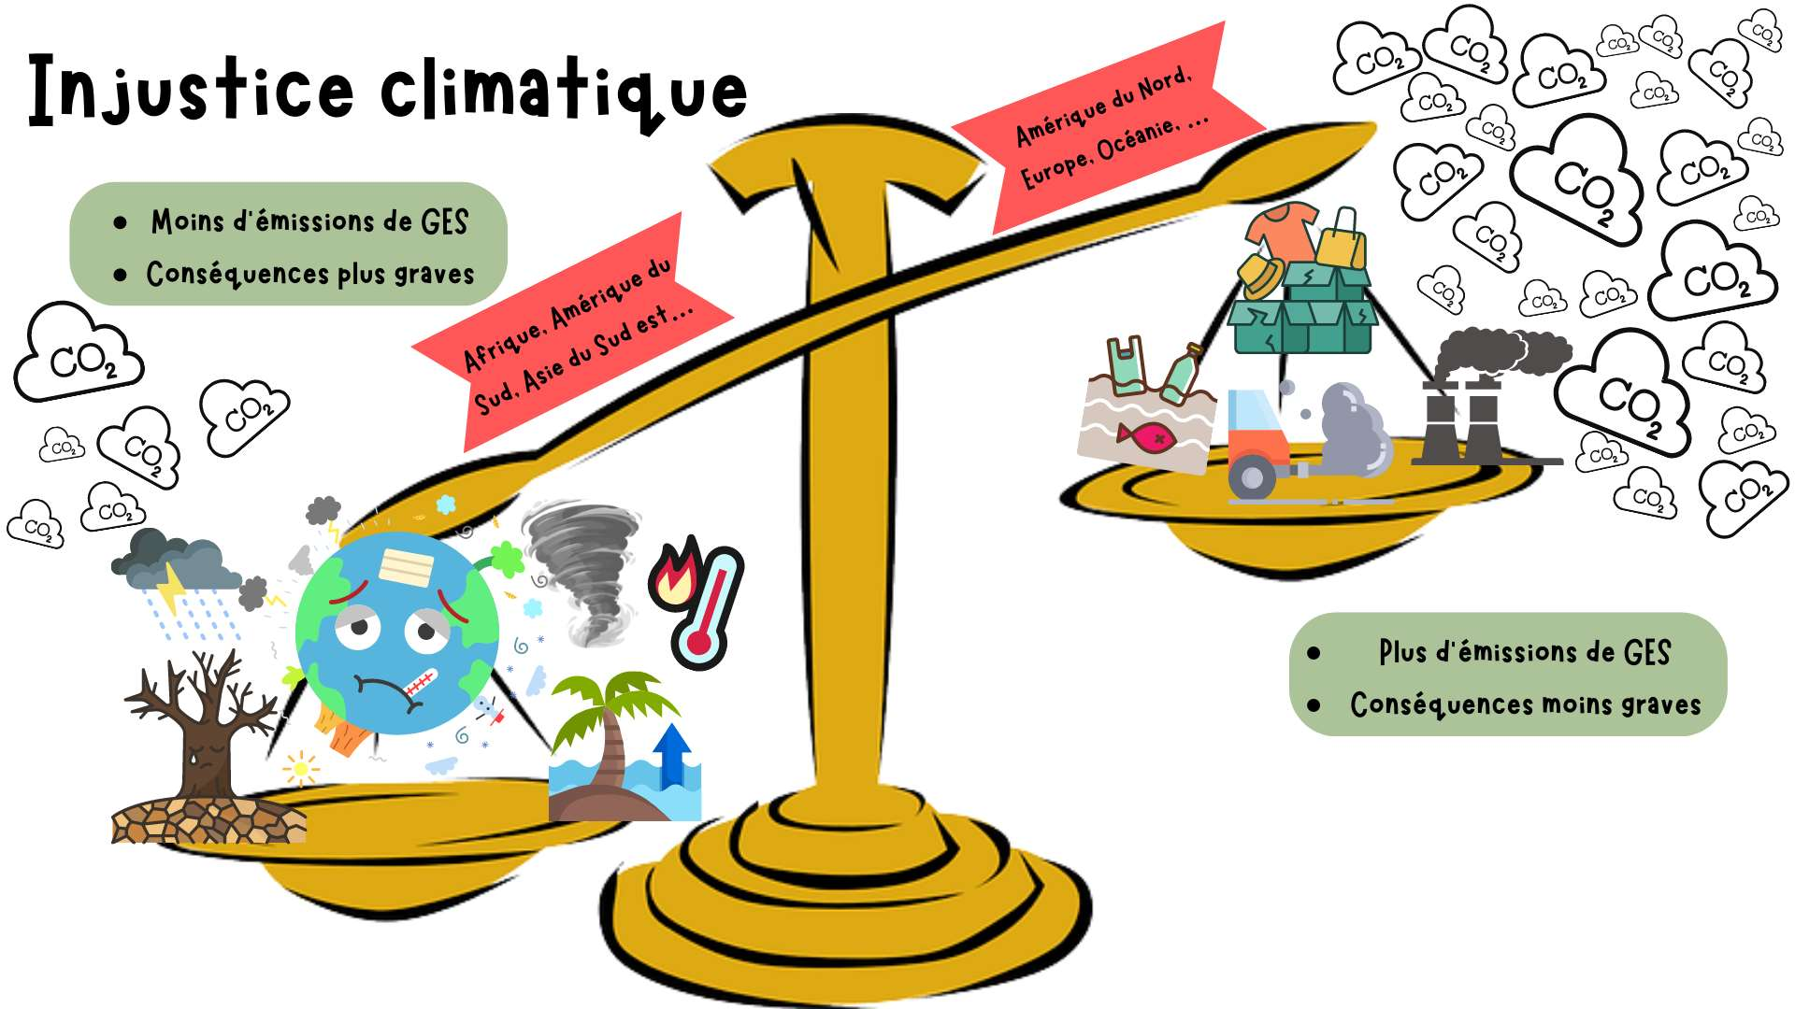
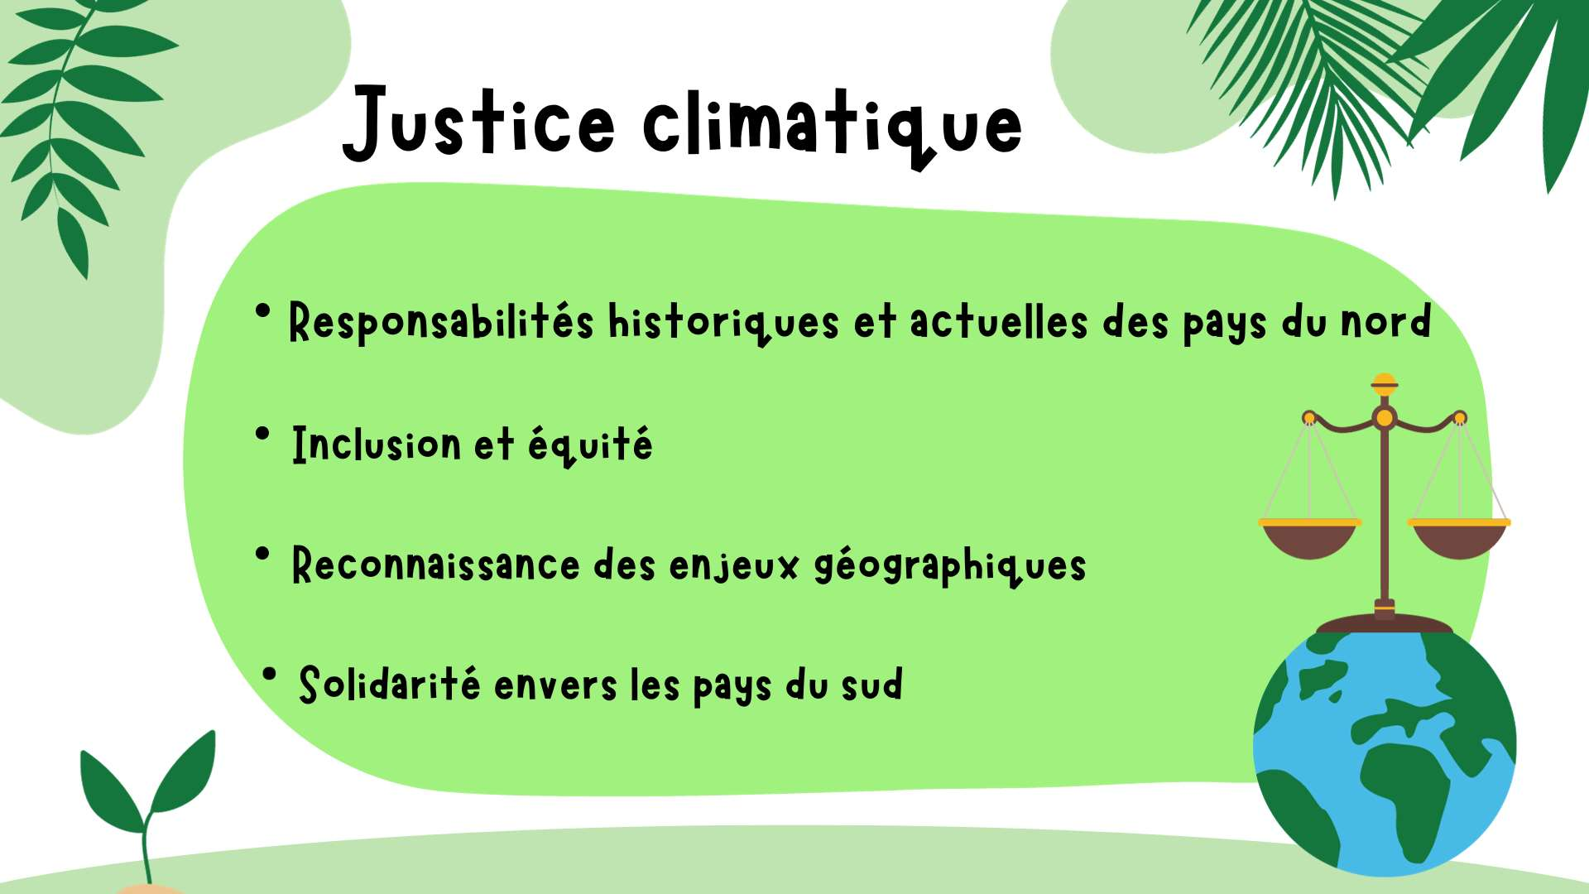
Notes:
Comme on peut le voir sur les cartes, les pays que l’on dit du Nord, comme les pays d’Amérique du Nord, d’Europe et d’Océanie émettent beaucoup de GES, à travers les transports, les usines, leur consommation et leurs productions de déchets mais vivront les conséquences de manière moins grave, comparativement au pays du sud qui émettent moins de GES, mais qui vivront les conséquences de manière plus grave, telles que la sécheresse, des événements climatiques extrêmes plus fréquents et autres, et ce, car ils ont moins de moyens de s’adapter.
Animation 2
Explication de la justice climatique
Dans les manifestations pour le climat, on voit parfois écrit sur des pancartes: justice climatique. Cela veut dire que l’on souhaite rééquilibrer les injustices nord-sud.
Les pays du Nord portent le blâme dans l’histoire et aujourd’hui d’une grande quantité de gaz à effet de serre, à comparé aux voisins du sud qui, en plus, subissent davantage les impacts des changements climatiques. Sachant cela, les gouvernements du nord ont plus de responsabilités d’actions pour réduire leurs émissions de GES. Aussi, ayant appauvri de leurs ressources naturelles et exercé un contrôle sur les habitantes et habitants, les pays du Nord ont une responsabilité sociale envers les pays du Sud puisque ceux-ci sont plus vulnérables entre autres à cause de leur histoire.
La justice climatique souhaite la participation de tout le monde dans les prises de décisions concernant les politiques des gouvernements sur le climat. Cette justice souhaite donc être plus inclusive et à l’écoute des communautés autochtones, des habitant·e·s des pays du Sud, des personnes migrantes, des personnes racisées, des femmes, des personnes marginalisées, etc.
La justice climatique reconnaît que les impacts des changement climatique affectent plus certaines régions, en particulier les pays du Sud, et que ceux sont plus impactés. En effet, ces pays sont plus vulnérables de par leur lieu géographique et leur situation socio-économique qui ne leurs permet souvent pas de se reconstruire. Par exemple, le tremblement de terre d’Haïti en 2010 a encore des conséquences aujourd’hui compte tenue de leur situation économique, entre autres.
La justice climatique encourage les pays du Nord à être solidaire envers leurs voisins du Sud pour faire face aux changements climatiques et les soutenir, que ce soit en réduisant eux-mêmes leurs émissions de gaz à effet de serre, en prenant leurs responsabilités dans l’accueil des personnes réfugiées climatiques, en étant à l’écoute des besoins, etc.

Slide 6
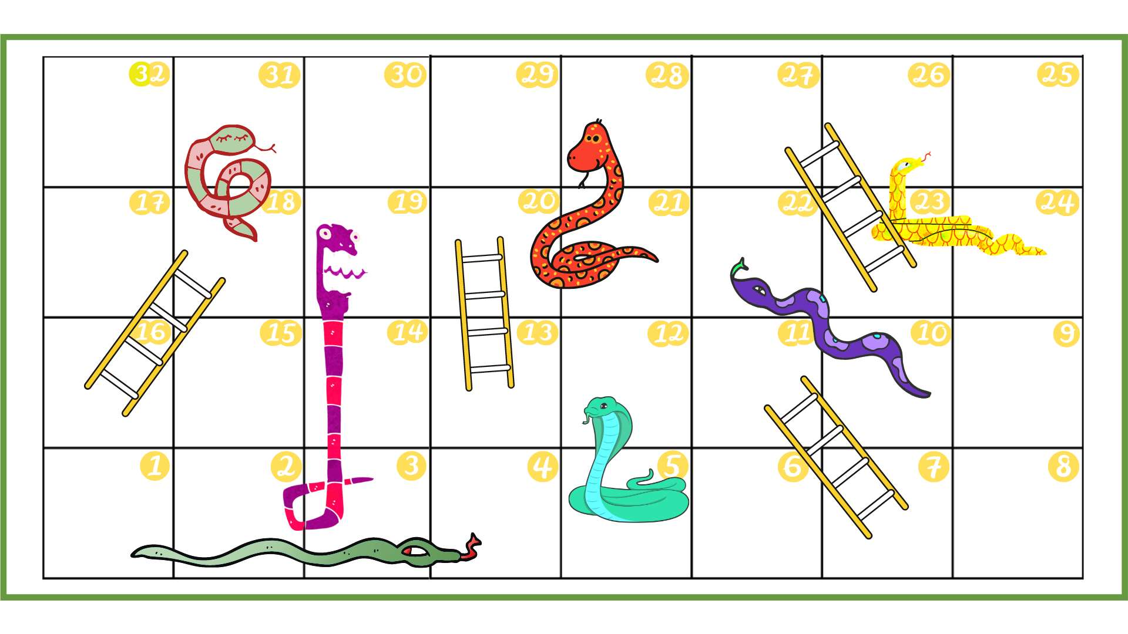




1
2
3
4
5
6
7
8
9
La grande muraille verte
Mobilisation grandissante
Non à GNL Québec
Luttes contre la pollution plastique
Un Tramway à Québec
Énergies renouvelables
Parce que chaque geste compte
Racisme environnemental
Dégel du pergélisol
Animaux en voie d’extinction
Réfugié·e·s climatiques
Îlots de chaleur
Disparition des coraux
Énergies fossiles
Nouvelle habitude
Déforestation

Slide 7

Retour au plateau de jeu

Slide 8
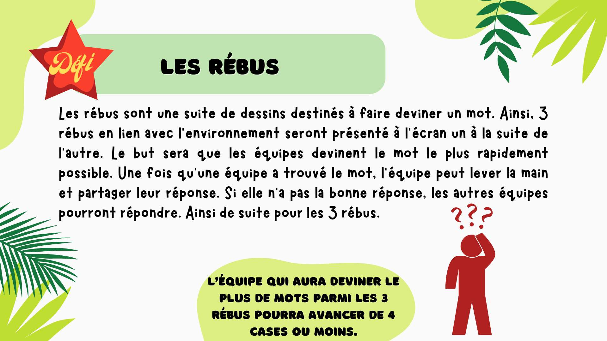
Commencer les rébus

Slide 9

Passer au rébus #2

Slide 10

Passer au rébus #3

Slide 11

Passer aux réponses

Slide 12




Retour au plateau de jeu

Slide 13
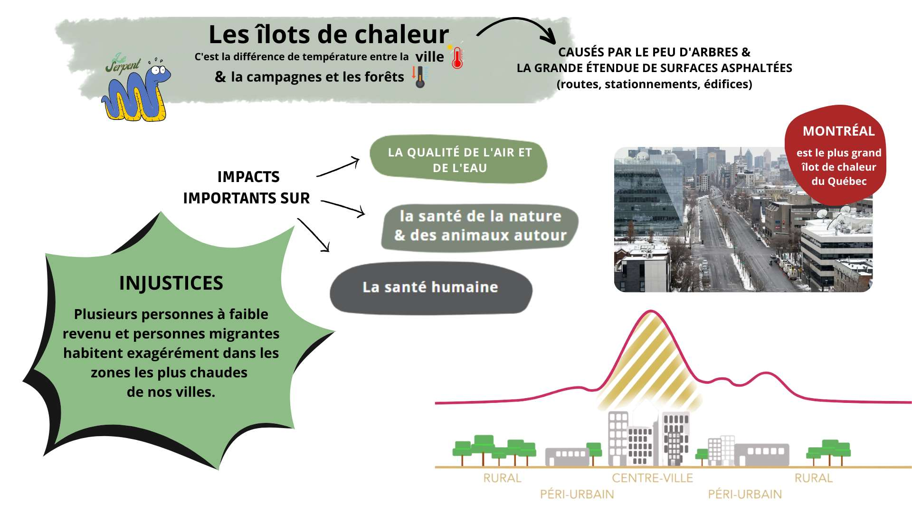
Retourner au plateau de jeu

Slide 14
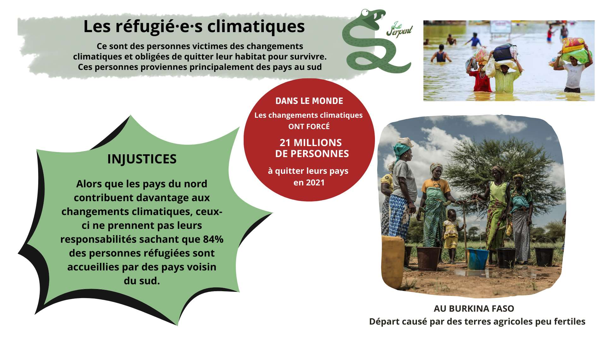
Retourner au plateau de jeu

Slide 15
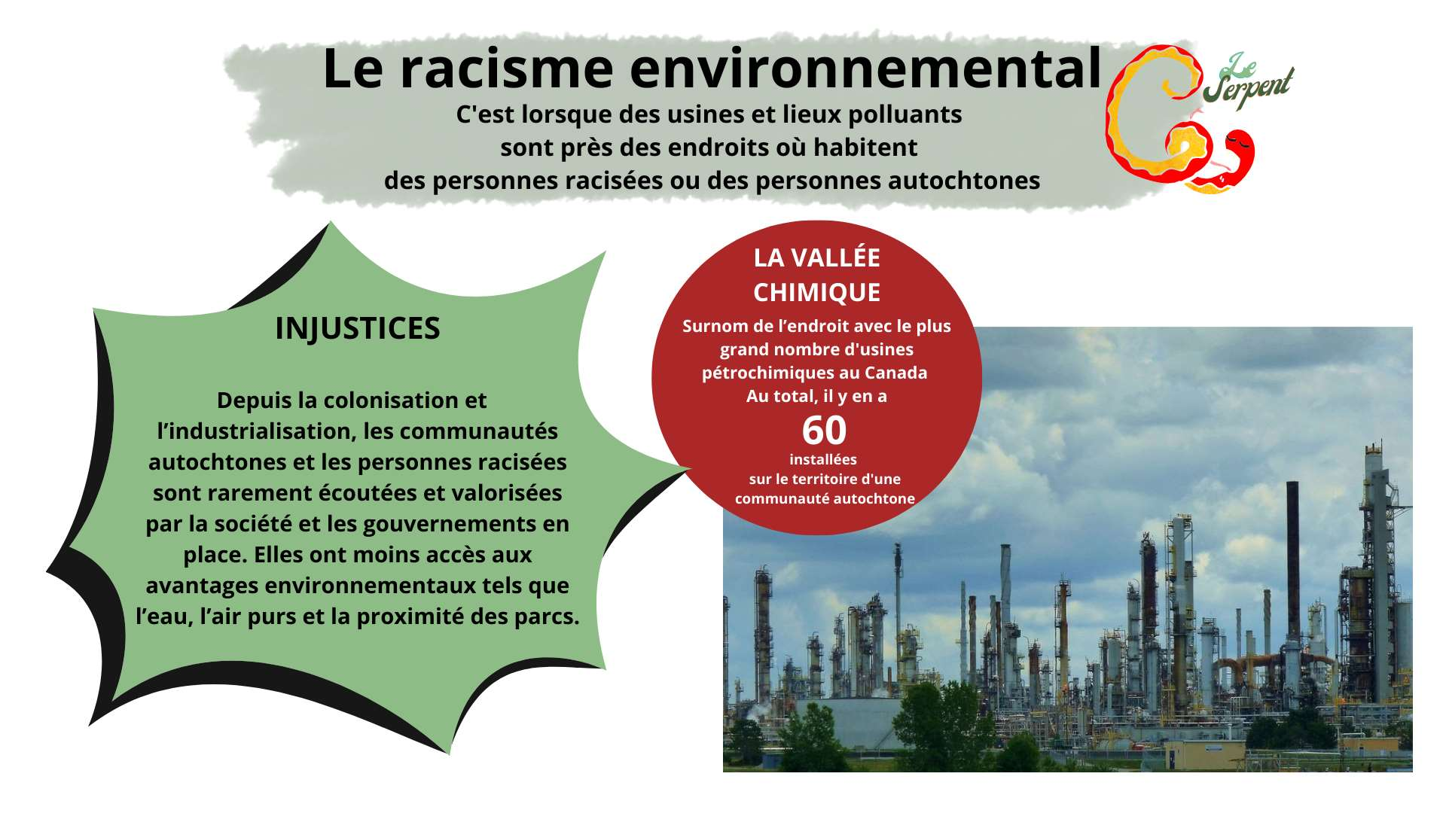
Retourner au plateau de jeu

Slide 16
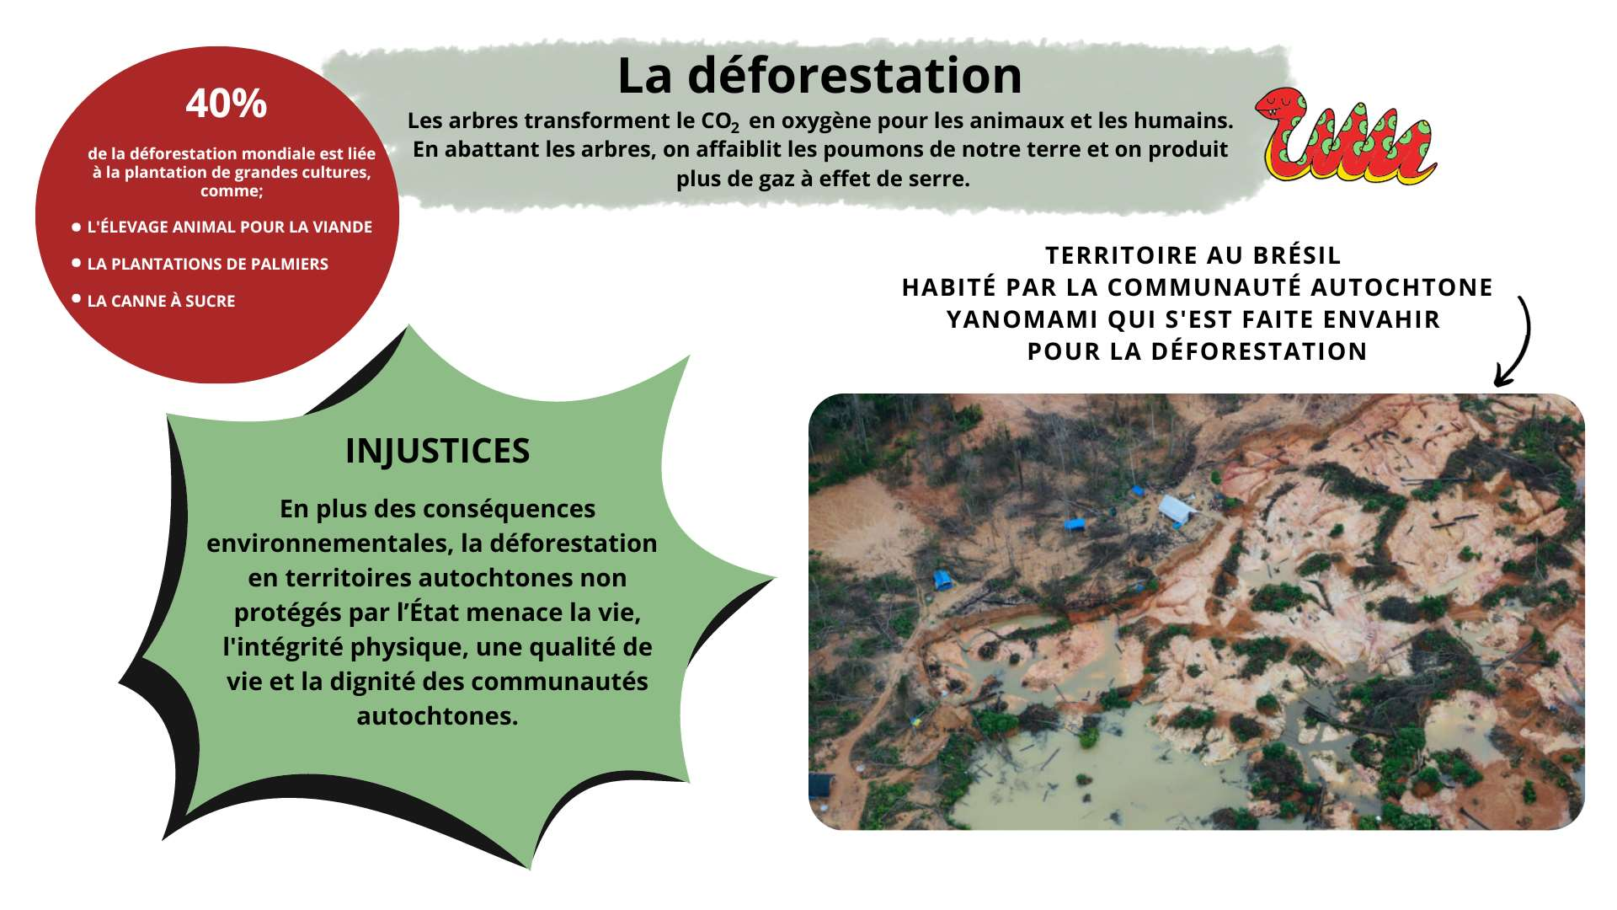
Retourner au plateau de jeu

Slide 17
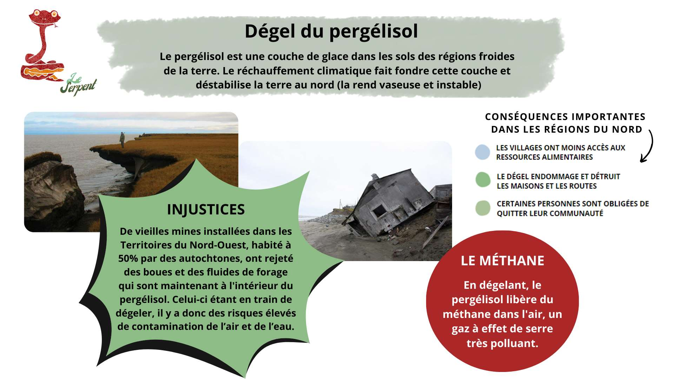
Retourner au plateau de jeu

Slide 18
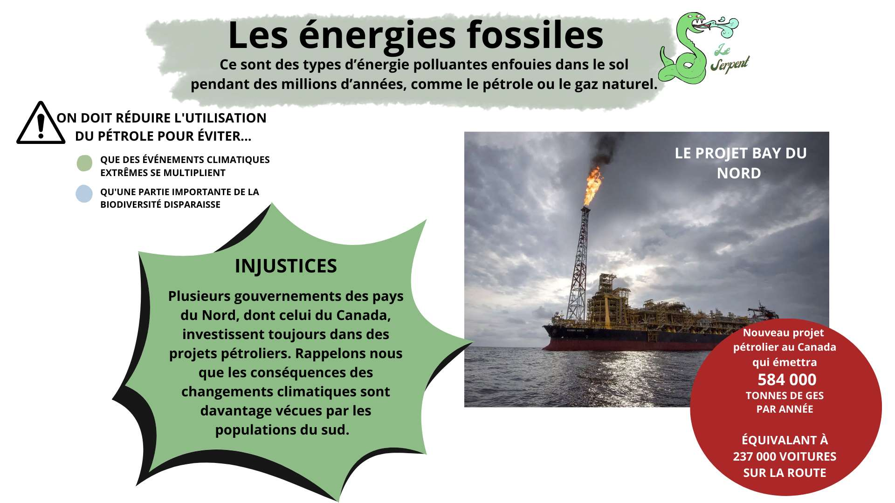
Retourner au plateau de jeu

Slide 19
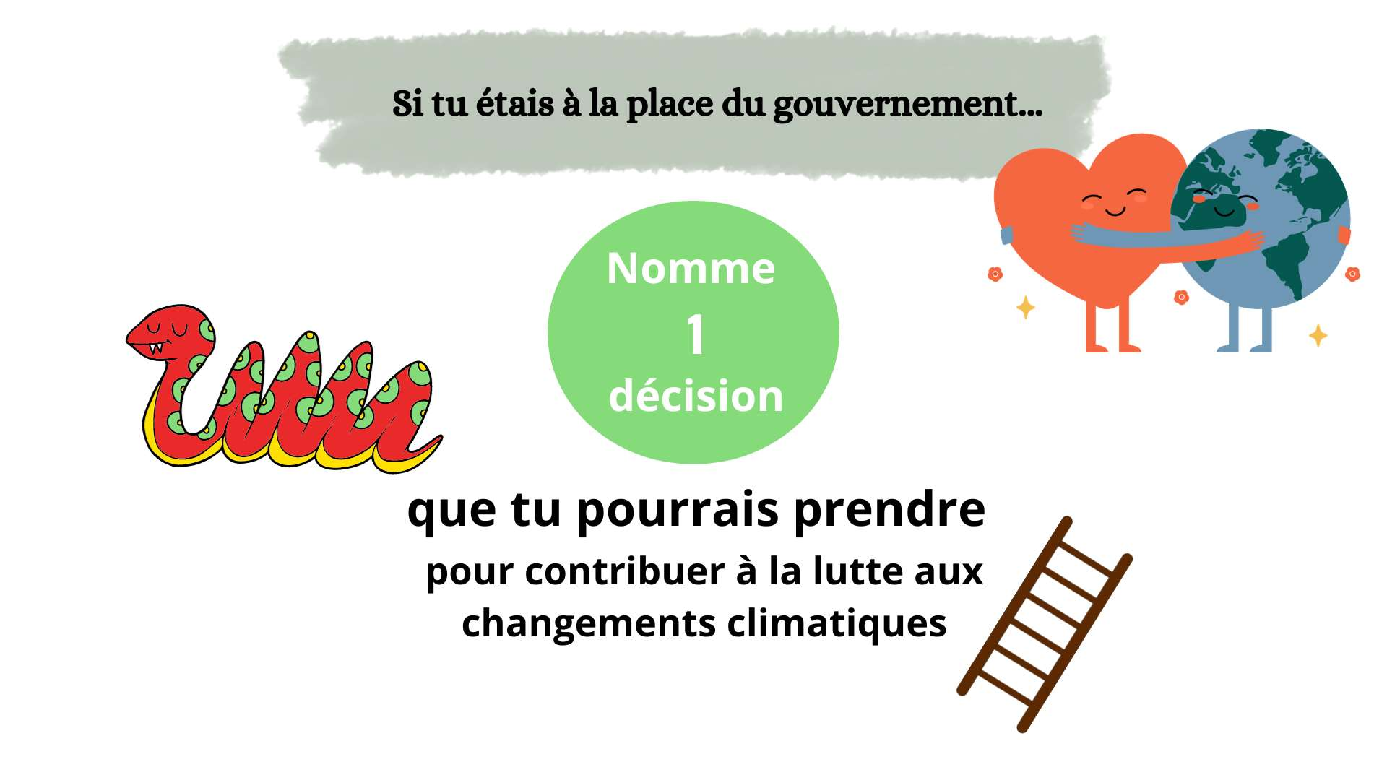
Retourner au plateau de jeu

Slide 20
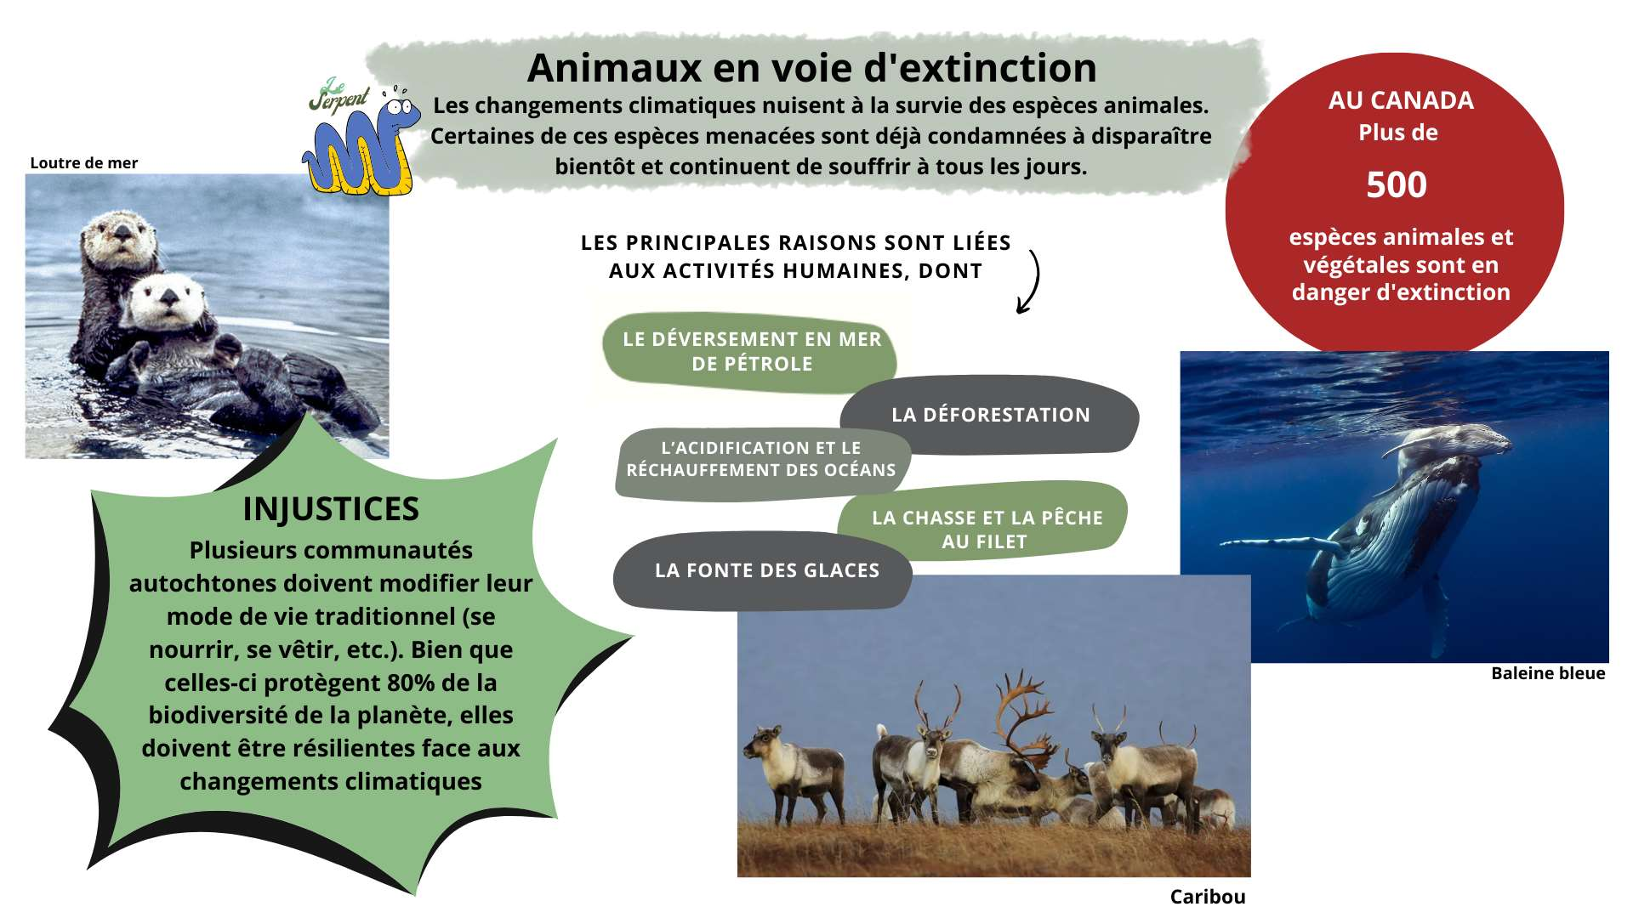
Retourner au plateau de jeu

Slide 21
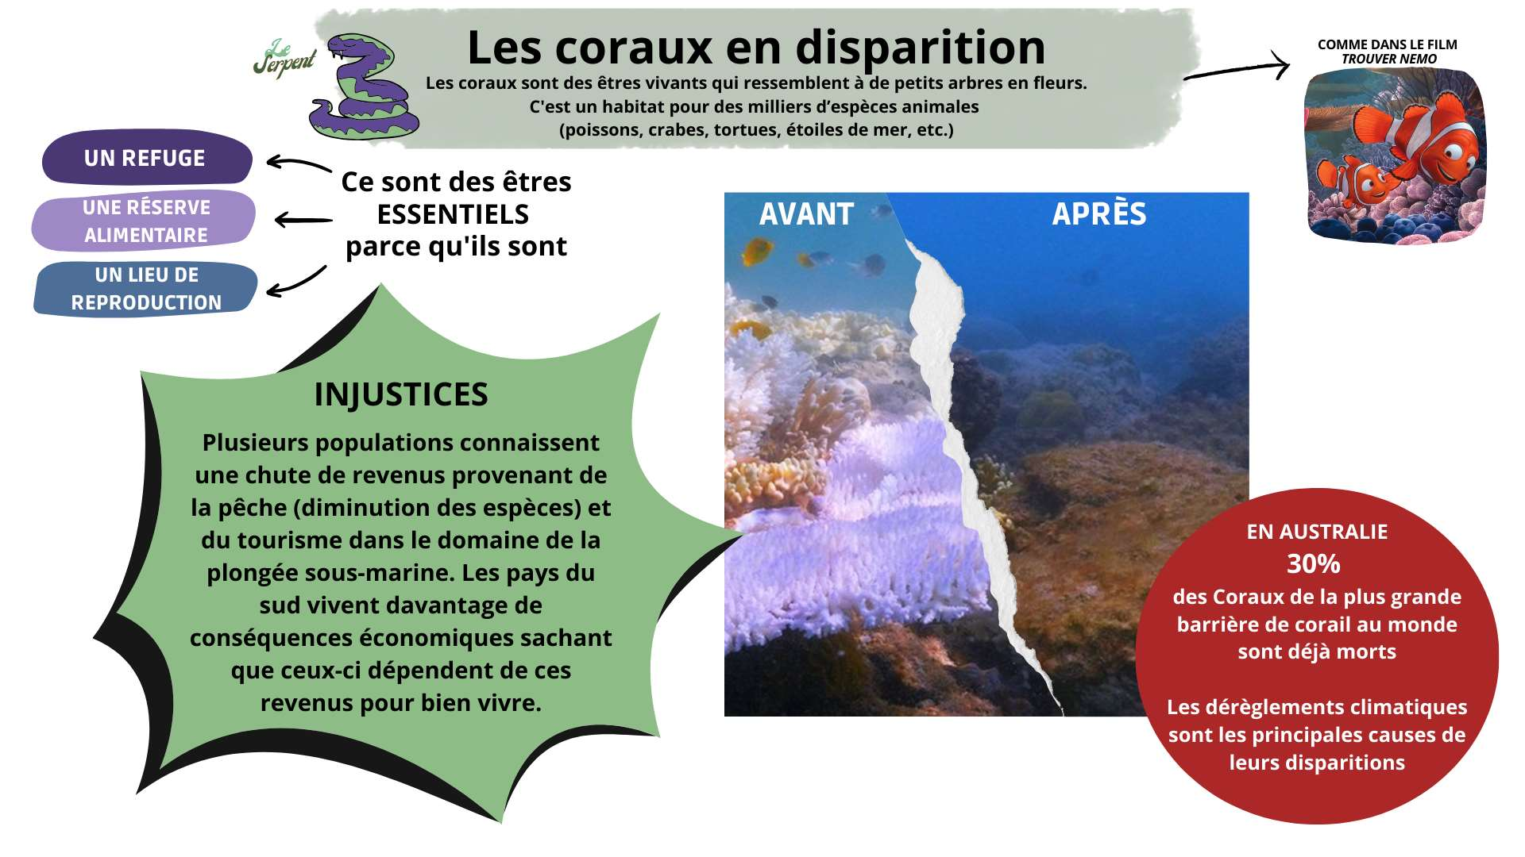
Retourner au plateau de jeu

Slide 22
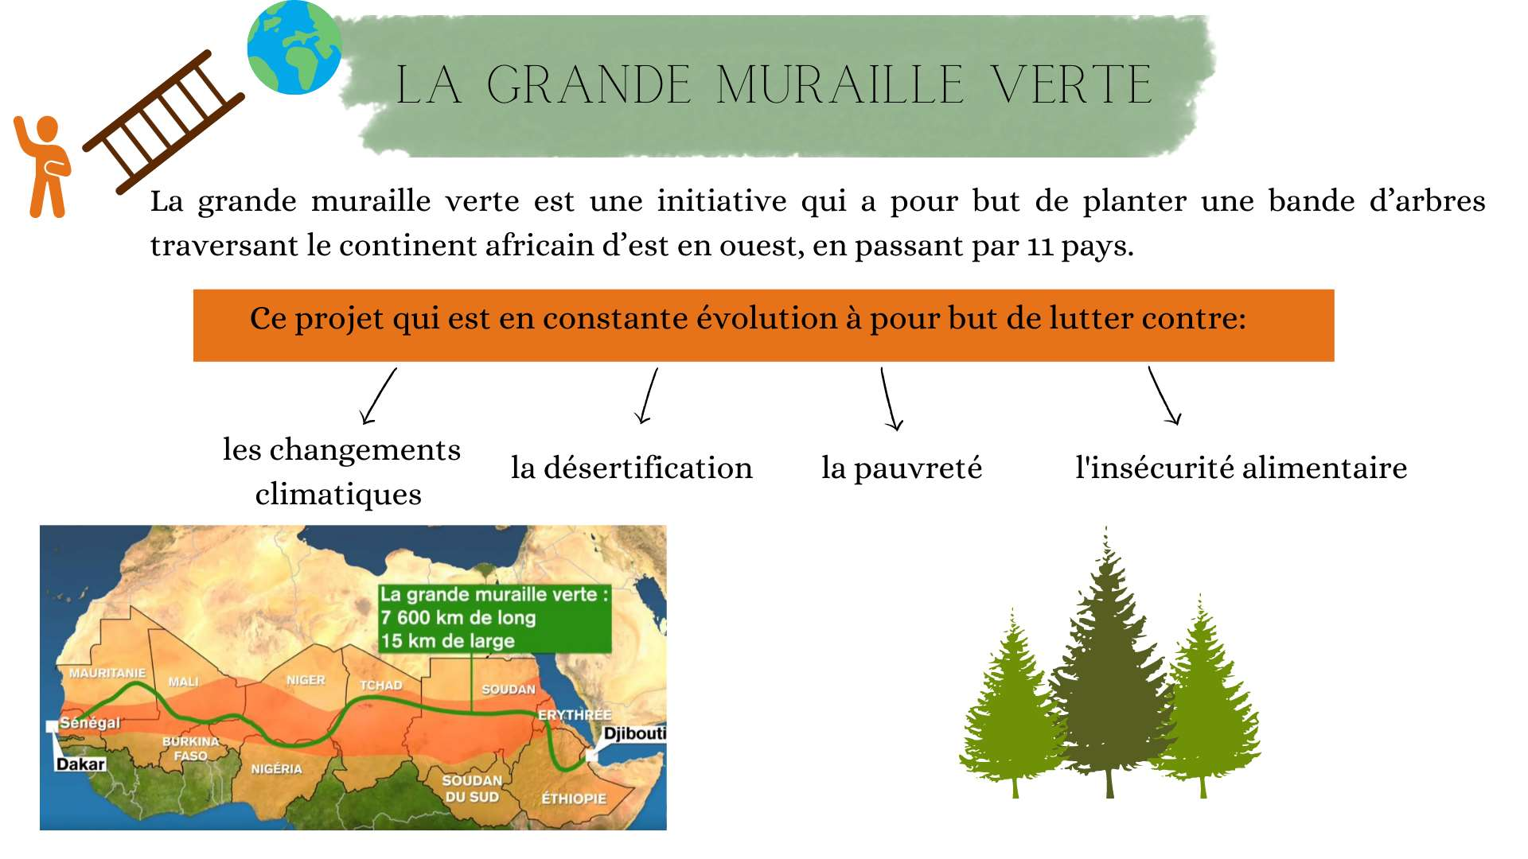
Retourner au plateau de jeu

Slide 23
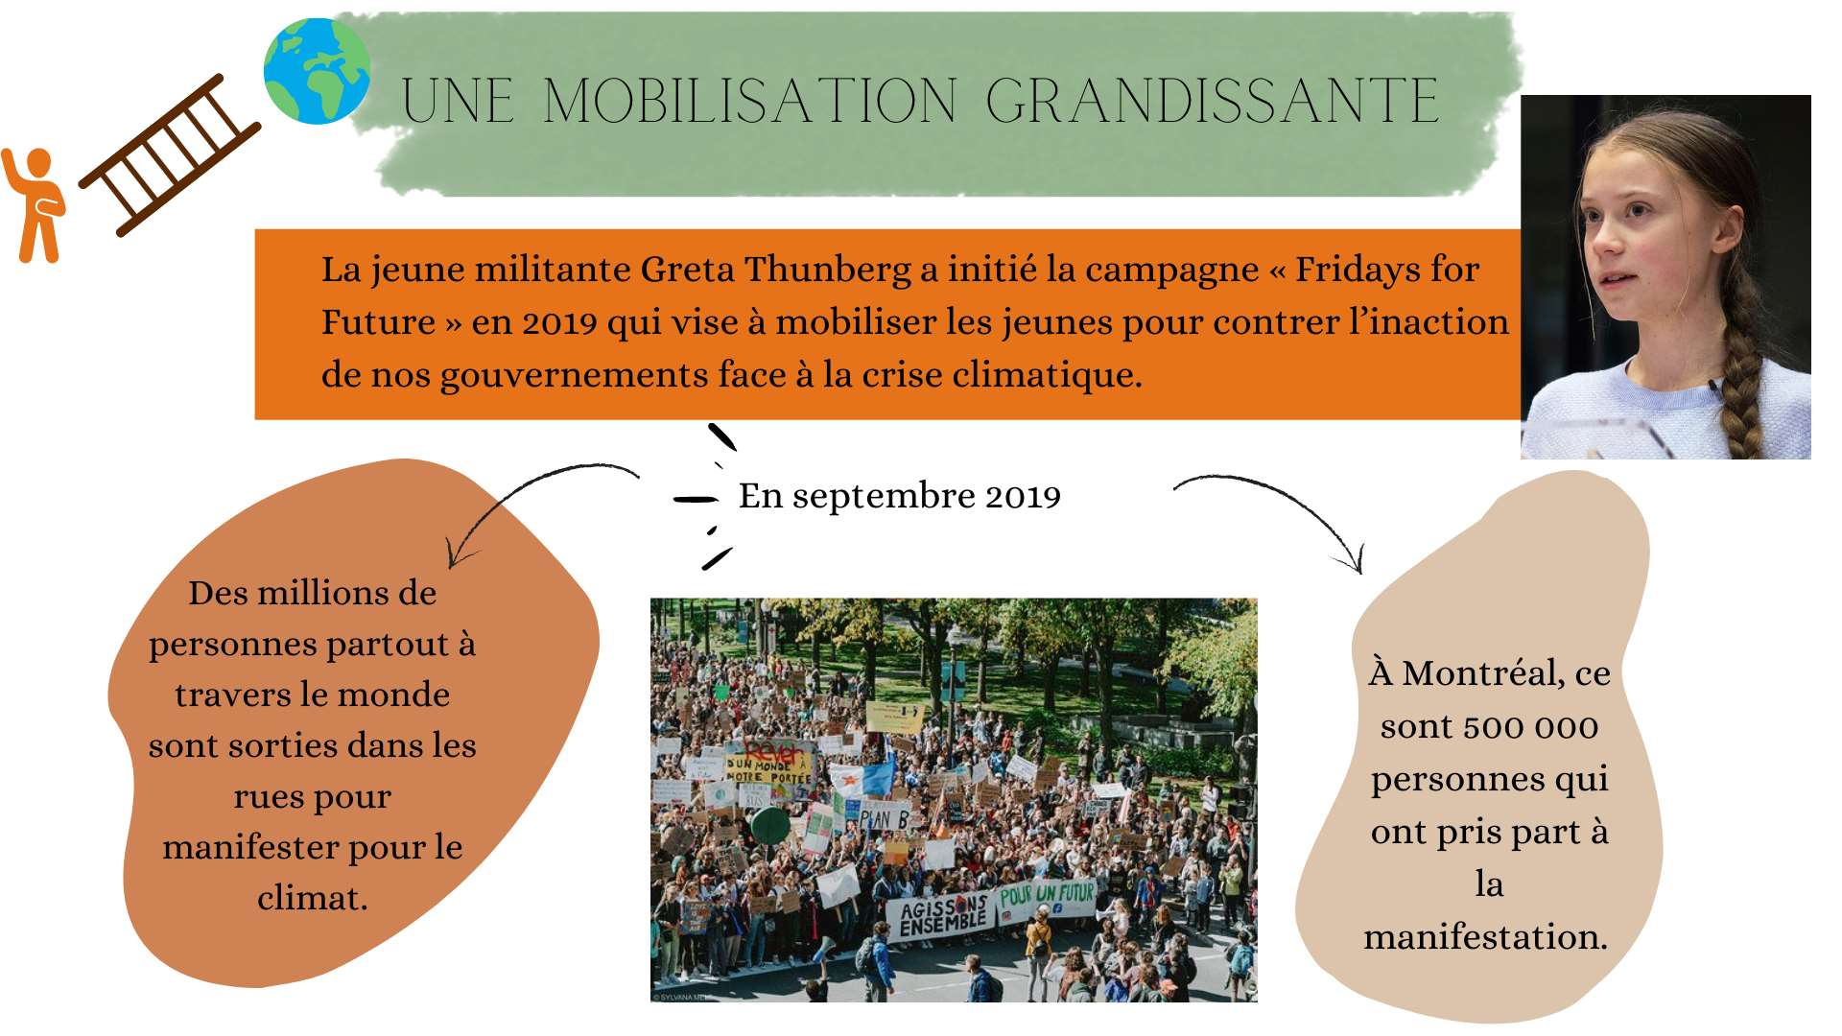
Retourner au plateau de jeu

Slide 24
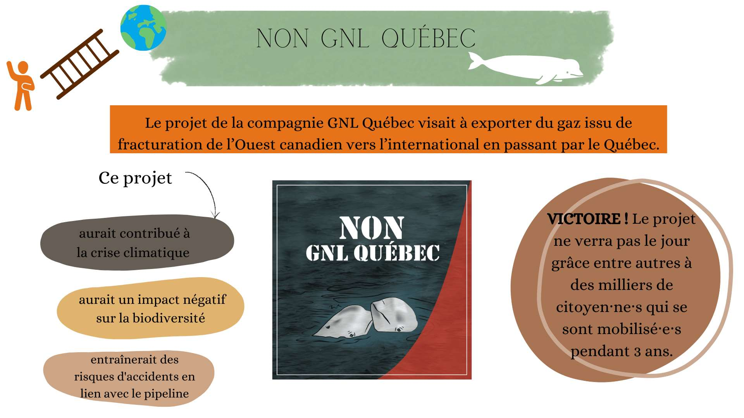
Retourner au plateau de jeu

Slide 25
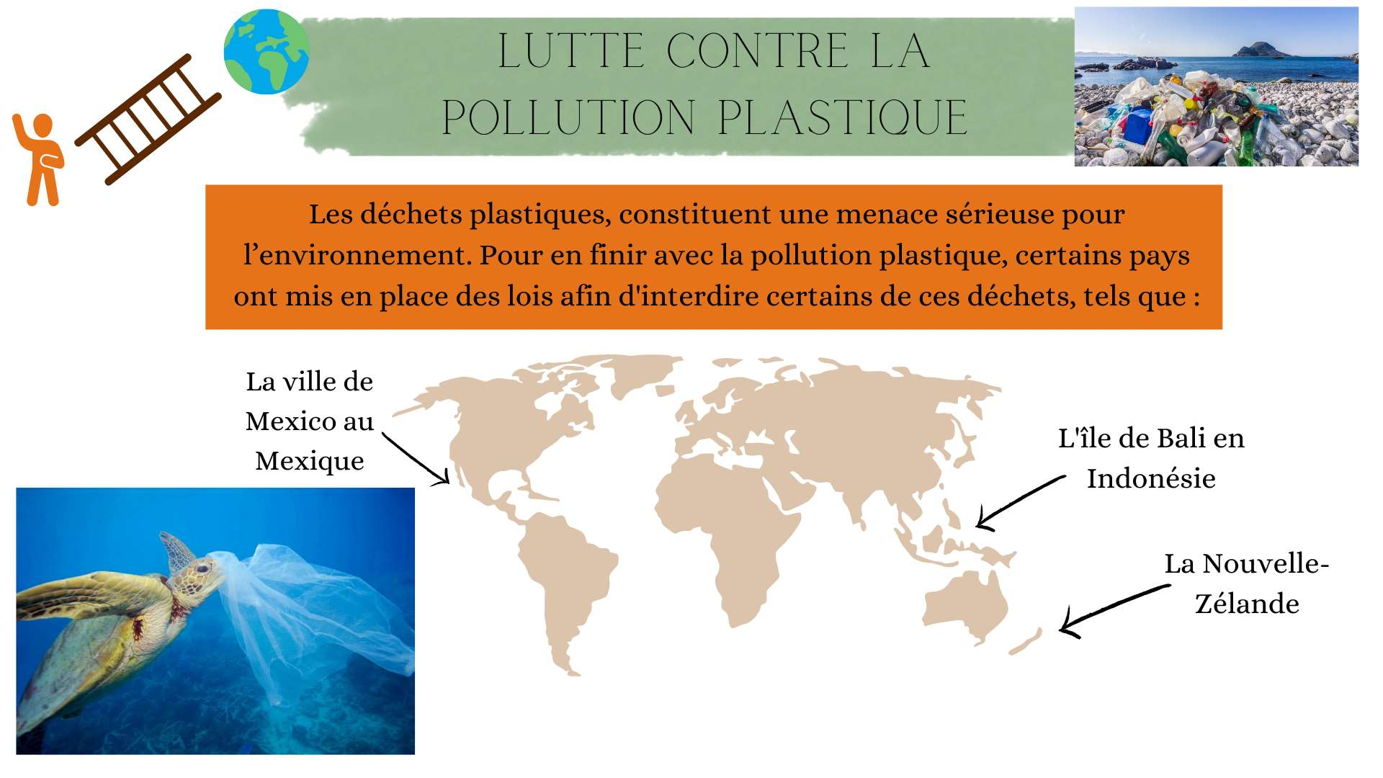
Retourner au plateau de jeu

Slide 26
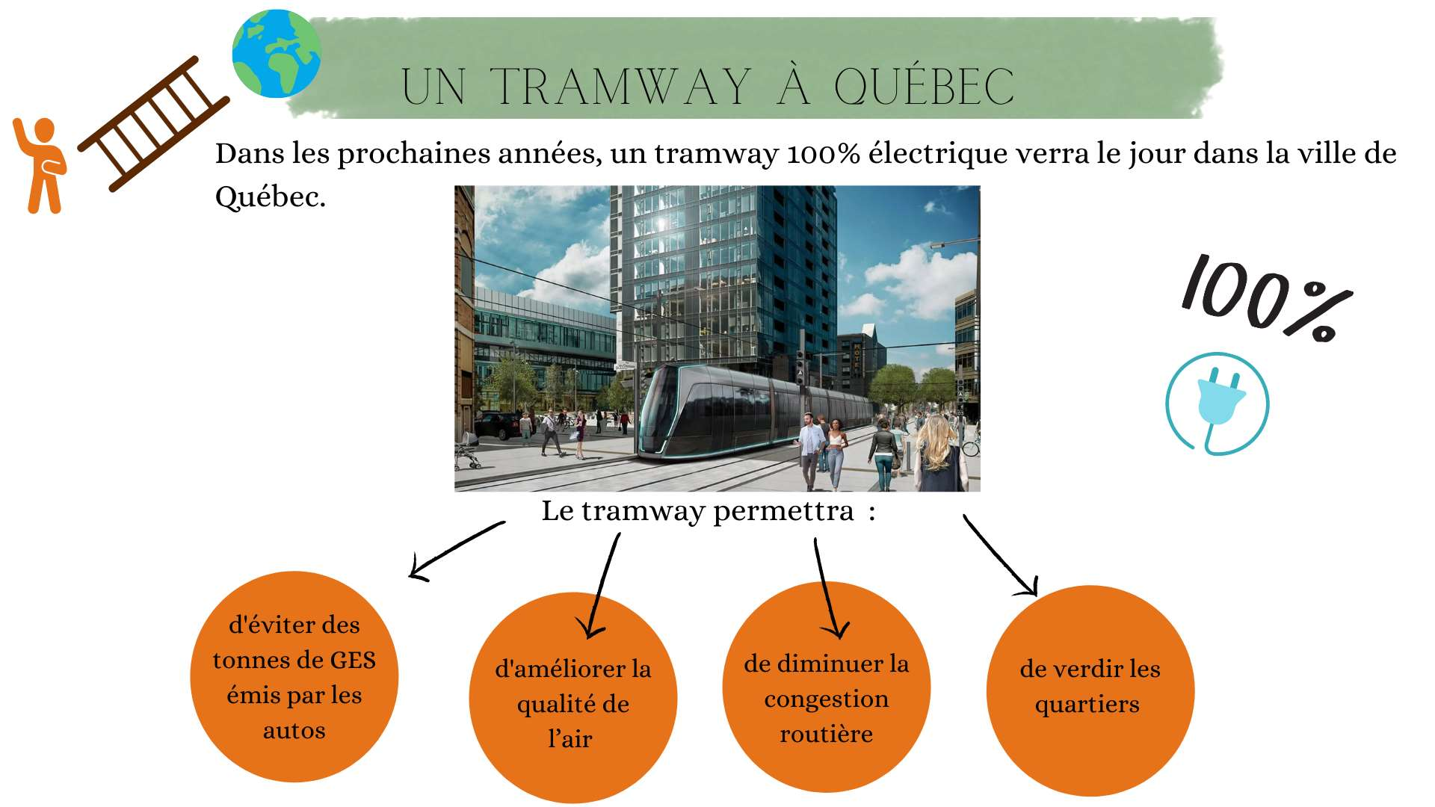
Retourner au plateau de jeu

Slide 27
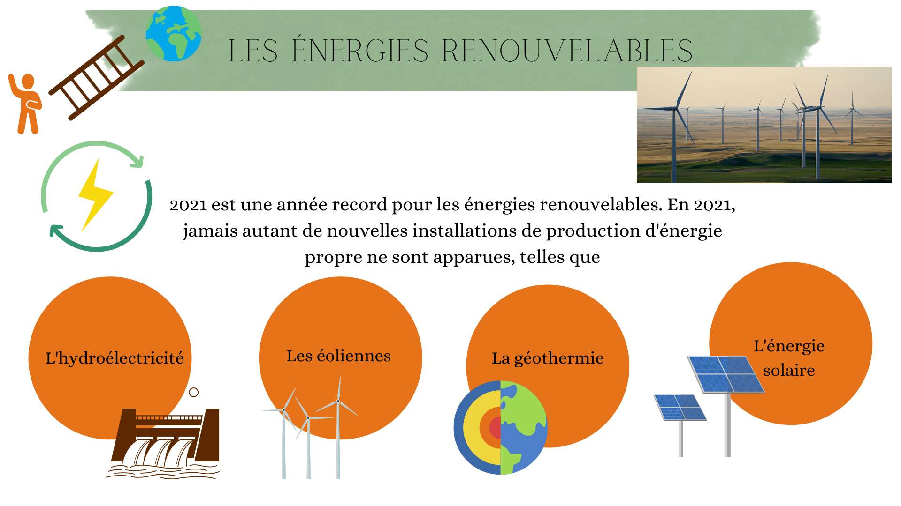
Retourner au plateau de jeu

Slide 28
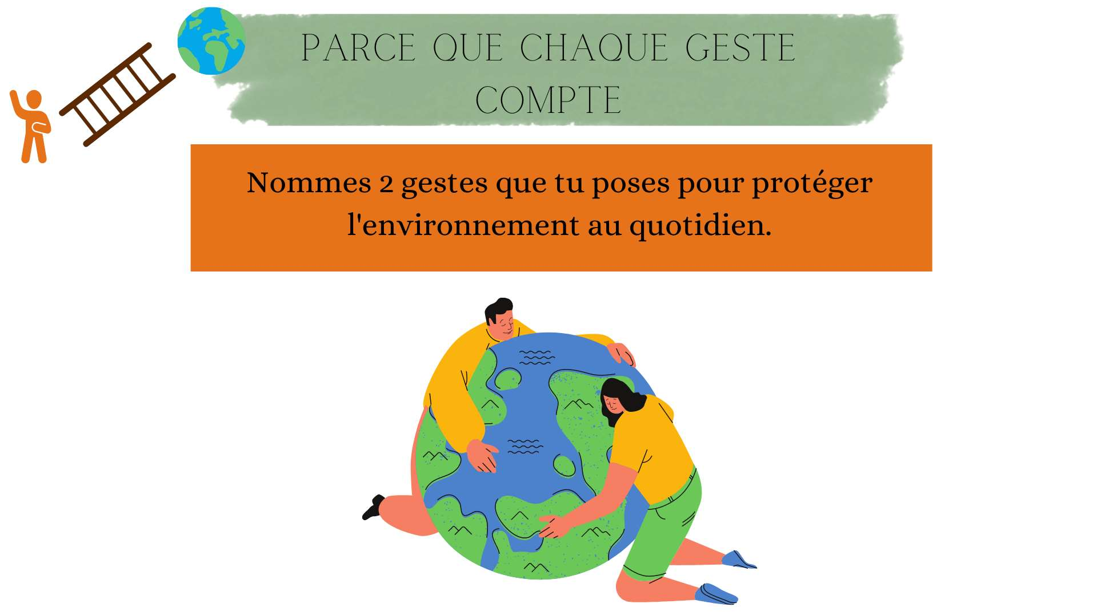
Retourner au plateau de jeu

Slide 29
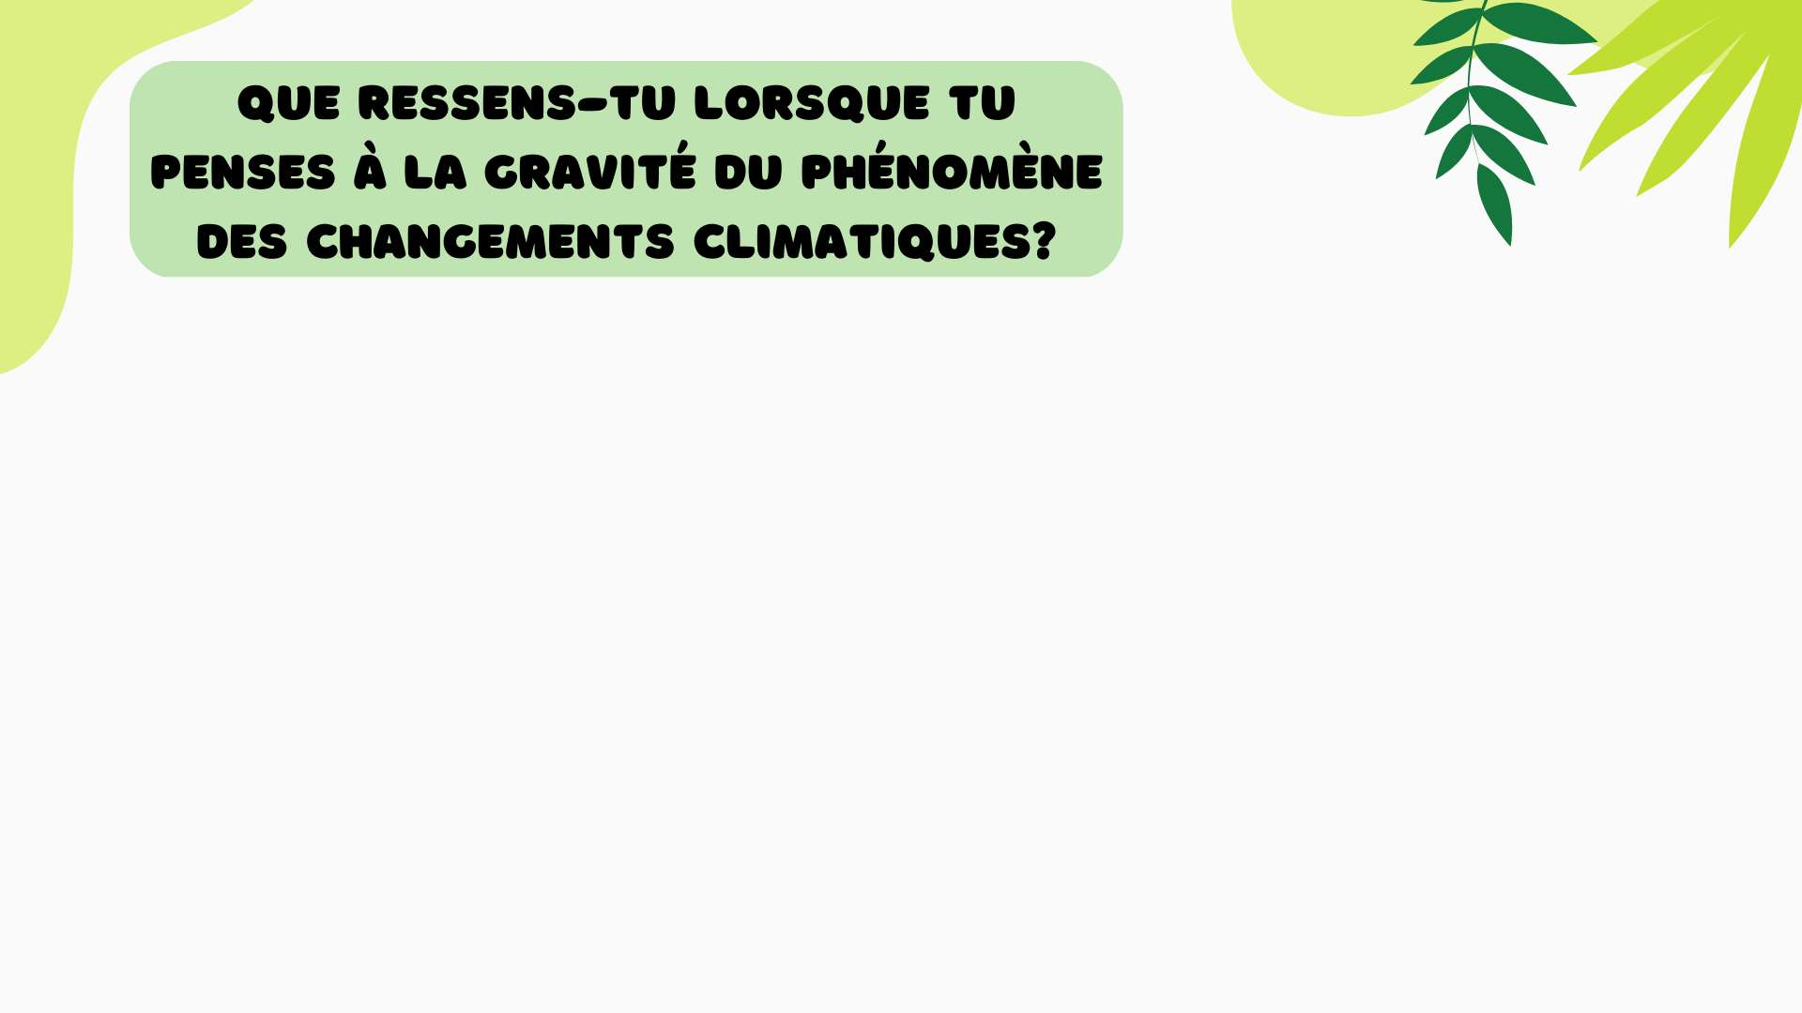
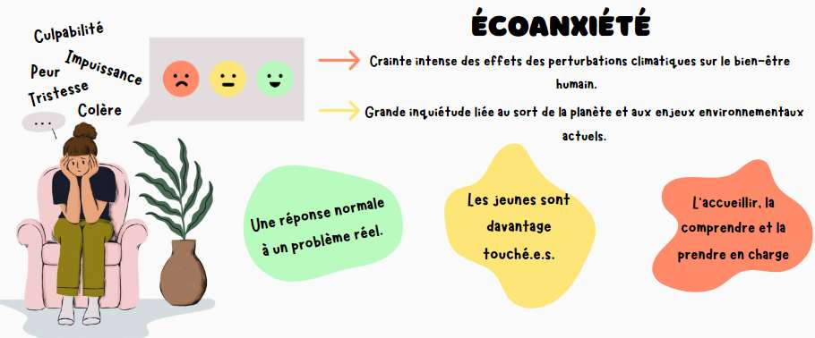

Slide 30


Slide 31
